Slide 1
PŘEDPLATITELSKÝ PRŮZKUM
Klíčová zjištění pro management
20 zjištění ve formátu: zjištění → evidence → co s tím
N = 2 139 dokončených odpovědí · export červen 2026

Slide 2
Exekutivní shrnutí
Báze je spokojená a loajální.
TOP 5 DOPORUČENÍ
92 % vysoké setrvání, jen 12,8 % zvažuje odchod. Kotvou je hodnota a kvalita, ne cena.
1. Onboarding prvního roku — dovést k návyku.
2. Aktivace utlumených (frekvence = early-warning).
3. Audio jako priorita — zlepšit hlas i aktivovat.
4. Vyhledávání + přehlednost do app roadmapy.
5. Chránit jádro a komunikovat hodnotu, ne slevu.
Riziko je v rozložení, ne v průměru.
Churn se koncentruje: první rok (17 %), pasivní digitál (19 %), mladší muži (18 %).
Tři produktové páky.
Audio / AI hlas, vyhledávání a archiv, přehlednost aplikace.
Redakční signály jsou menšinové, ale hlasité.
Kultura, vnímaná jednostrannost, „depresivní“ tón, délka.

Slide 3
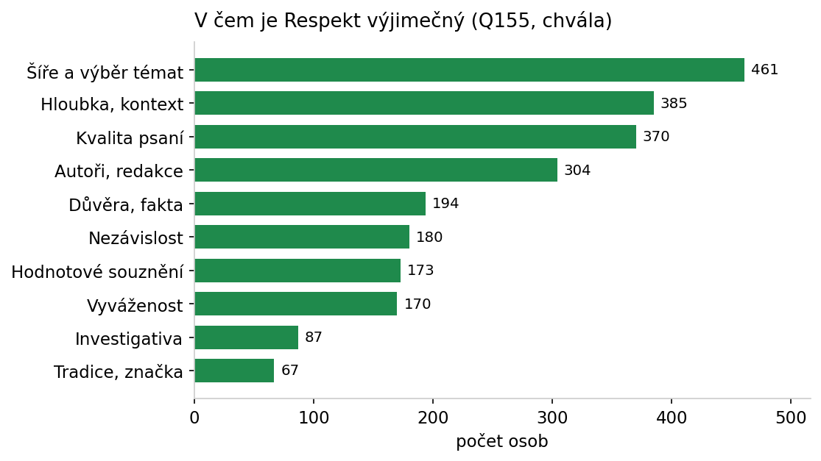
ZJIŠTĚNÍ 01
Báze je spokojená a loajální — kotvou je hodnota, ne cena
• 92 % udává vysokou/velmi vysokou pravděpodobnost setrvání; jen 12,8 % zvažovalo odchod.
• Spokojenost s atributy je 90–99 % napříč.
• Chvála stojí na šíři témat (461), hloubce (385) a kvalitě psaní (370).
CO S TÍM
Chránit jádro (hloubka, šíře, nezávislost, kvalita psaní) a komunikovat hodnotu, ne slevu.

Slide 4
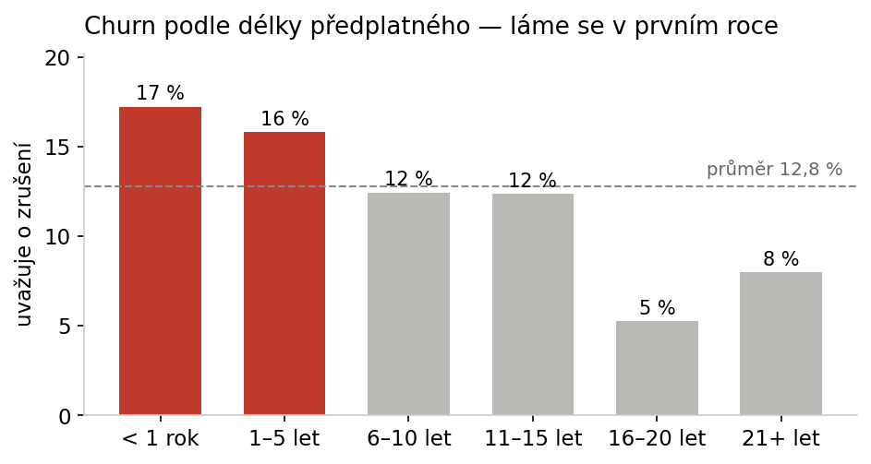
ZJIŠTĚNÍ 02
Retence se láme v prvním roce
• Churn < 1 rok 17 % a 1–5 let 16 % vs. 16–20 let jen 5 %.
• Noví předplatitelé (151) jsou nejkřehčí fáze.
CO S TÍM
Onboarding prvního roku — dovést k návyku (archiv, audio, hloubka). Měřit retenci v prvních 12 měsících.

Slide 5
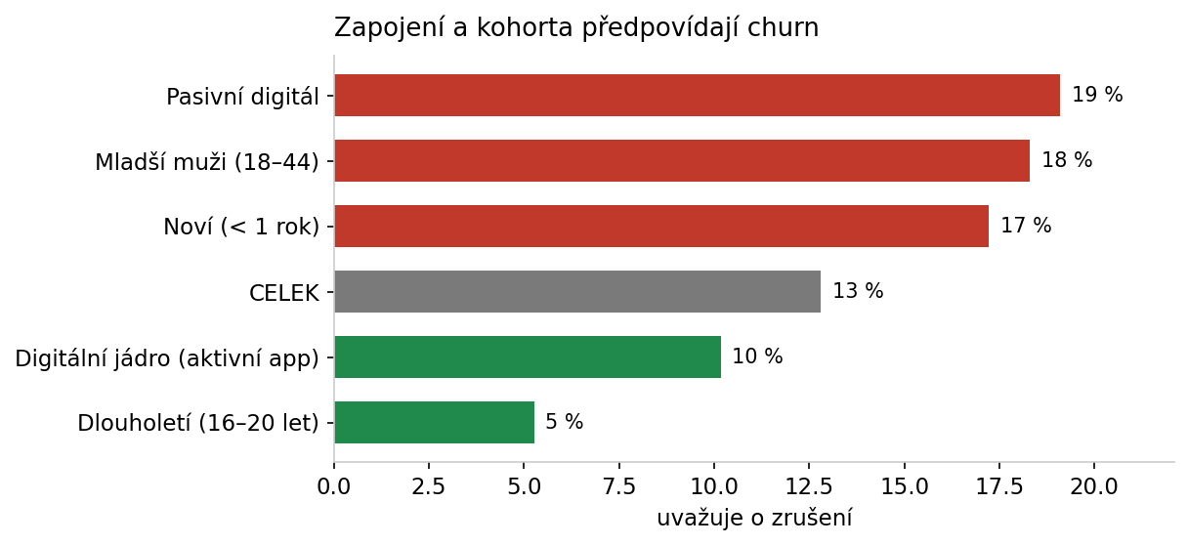
ZJIŠTĚNÍ 03
Zapojení = retence; pasivní digitál je tichý odchod
• Pasivní digitál (178): churn 19 % vs. digitální jádro (688): 10 %.
• Web vůbec nepoužívá 23–27 % mladších kohort.
CO S TÍM
Frekvenci návštěv brát jako early-warning churnu; reaktivovat utlumené (newsletter, notifikace, audio).

Slide 6
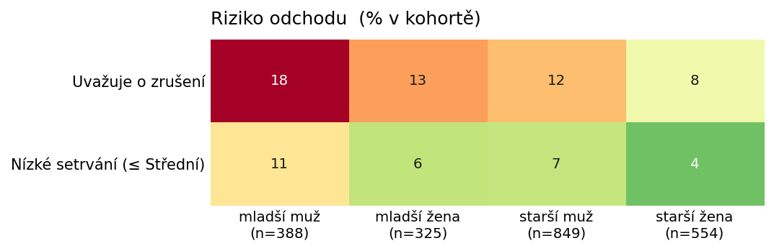
ZJIŠTĚNÍ 04
Mladší muži jsou nejrizikovější kohorta — táhne to produkt
• Churn mladší muži 18 % vs. starší ženy 8,5 %.
• Nejvíc je trápí audio (21 %) a UX / ovládání (16 %).
• „Nic nevadí“ řekne jen 5 % mladších mužů — nejkritičtější.
CO S TÍM
Udržení mladších = produktové investice (audio, aplikace, UX), ne další obsah.

Slide 7
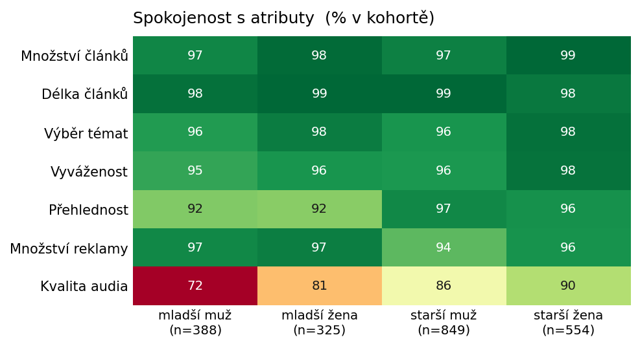
ZJIŠTĚNÍ 05
Audio je jediná slabina spokojenosti — a největší příležitost
• Audio nejnižší spokojenost: 83 % (mladší muži 72 %) vs. 95–99 % u ostatních atributů.
• Výtky k audiu / AI hlasu 102; volný text přidal +20 zmínek.
• 1 026 lidí audio nevyužívá; dalších 119 poslech v appce nezkusilo.
CO S TÍM
Zlepšit kvalitu AI hlasu (výslovnost, rozlišení hlasů) a aktivovat ty, kdo audio zatím míjejí.

Slide 8
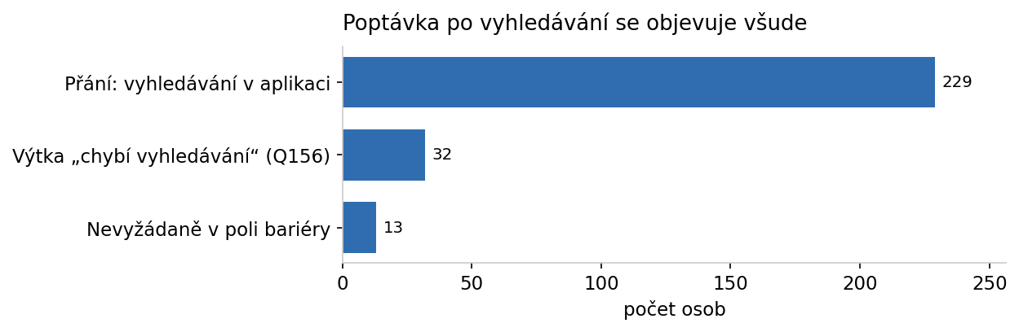
ZJIŠTĚNÍ 06
Vyhledávání a archiv = nejkonkrétnější funkční mezera
• Vyhledávání: výtka 32×, nevyžádaně v bariérách 13×, přání v appce 229.
• Přehlednost / archiv / orientace: 36 výtek.
CO S TÍM
Vyhledávání a orientaci v archivu vysoko na app/web roadmapu — opakovaná a řešitelná rychlá výhra.

Slide 9
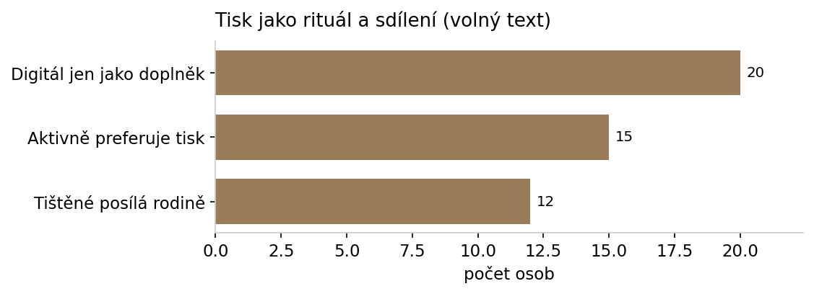
ZJIŠTĚNÍ 07
Tisk není setrvačnost — je to rituál a kotva retence
• Část digitál aktivně odmítá: preferuje tisk (15), digitál jako doplněk (20).
• „Tištěné posílám rodině“ (12) — opakovaný vzorec.
CO S TÍM
Nehnat všechny do digitálu; chránit tištěný zážitek. Potenciál pro dárkové a rodinné předplatné.

Slide 10
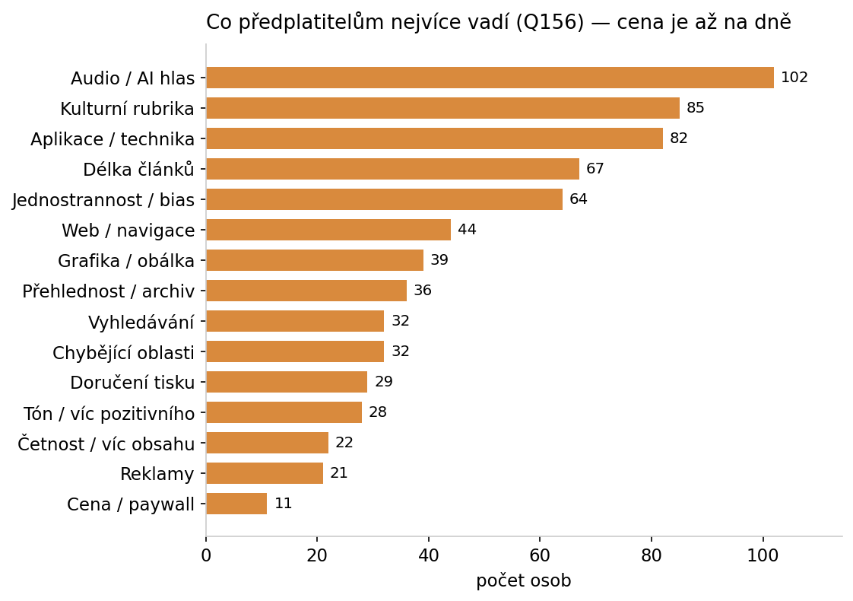
ZJIŠTĚNÍ 08
Obsahové výtky míří na kulturu, jednostrannost a tón
• Kulturní rubrika 85, jednostrannost / bias 64, délka 67, tón 28.
• Hodnotové souznění je v chvále (173) i ve výtce (bias 64) — stejná osa, opačná valence.
CO S TÍM
Redakční reflexe kultury, vyváženosti a délky; „bias“ je menšinový, ale hlasitý a hodnotově nabitý signál.

Slide 11
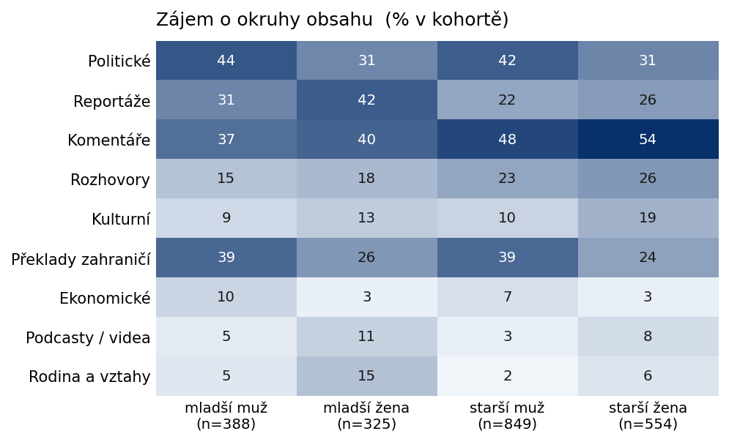
ZJIŠTĚNÍ 09
Mladé publikum chce jiný obsah; akvizici táhne mise + sleva
• Mladší ženy: reportáže 42 %, rodina a vztahy 15 %, míň politiky; mladší muži politika 44 %.
• Konverze mladých: podpora médií 73 % a sleva 22 % (vs. 9–12 % u starších).
CO S TÍM
Cílený obsah a marketing pro mladší; slevová akvizice funguje, ale bez onboardingu prvního roku je ztratíme.

Slide 12
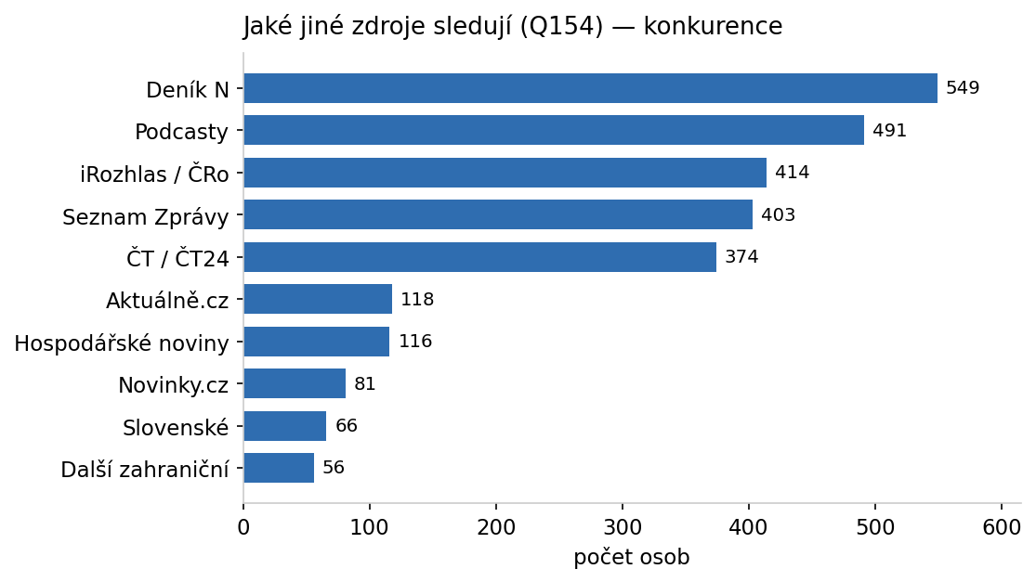
ZJIŠTĚNÍ 10
Konkurence je Deník N a veřejnoprávní; publikum je náročné
• Nejčastější jiný zdroj: Deník N 549, iRozhlas 414, Seznam 403, ČT 374.
• Předplatitelé kombinují domácí + veřejnoprávní + zahraniční zdroje.
CO S TÍM
Sledovat Deník N jako přímého konkurenta; odlišení stavět na hloubce, kurátorství a překladech (66).

Slide 13
11–20 · JEMNĚJŠÍ VZORCE A PRODUKTOVÉ DETAILY
Hlubší zjištění

Slide 14
ZJIŠTĚNÍ 11
Cena není churn páka — citlivost na cenu je minimální
11×
• Cena / paywall ve výtkách jen 11× — prakticky na dně 16 témat.
• Sleva jako konverzní motiv hraje roli hlavně u mladých a nových.
zmínek o ceně ve výtkách
(z 1 307 odpovědí)
CO S TÍM
Zdražení nese menší riziko, než se obvykle čeká, pokud zůstane hodnota. Slevu cíleně na mladé, ne plošně.

Slide 15
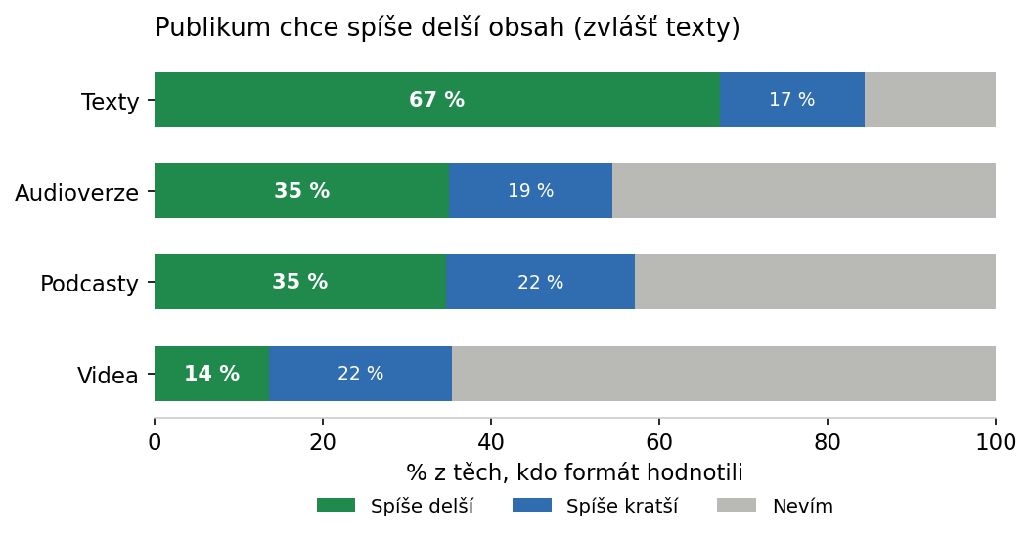
ZJIŠTĚNÍ 12
Publikum chce delší obsah, ne kratší
• U textů: 67 % spíše delší, jen 17 % kratší → 4 z 5 lidí s názorem chtějí delší.
• Audioverze 64 %, podcasty 61 % (z těch s názorem).
• Proti tomu „moc dlouhé“ jen 67 výtek = hlasitá menšina.
CO S TÍM
Nepřeklápět produkt ke krátkému obsahu; zkracovat selektivně. U videa naopak prostor pro kratší formát.

Slide 16
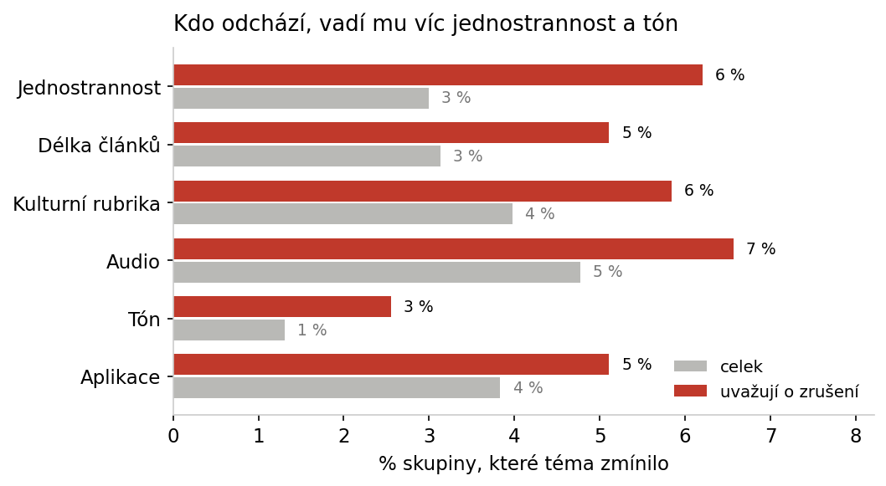
ZJIŠTĚNÍ 13
Kdo odchází kvůli obsahu, vadí mu jednostrannost a tón
• Churneři over-index: bias 6 vs. 3 %, dále délka, kultura, tón.
• Dvě churn-pružiny: produktová (mladší muži) a hodnotově-redakční.
CO S TÍM
Retence musí mířit na obě osy zvlášť — produktové opravy neudrží toho, kdo odchází kvůli vnímané jednostrannosti.

Slide 17
ZJIŠTĚNÍ 14
Homepage není vstupní bod — distribuce přes newsletter a sítě
15 + 8
• Část přichází přes externí odkaz (newsletter, sítě, RSS, QR z tisku) — 15.
• Část homepage prakticky nepoužívá — 8 (jde rovnou na audio, RSS, papír).
přes odkaz / homepage nepoužívá
→ newsletter a sítě = vstupní brána
CO S TÍM
Brát newsletter a sociální sítě jako distribuční kanál, ne marketingovou ozdobu — investovat do nich.

Slide 18
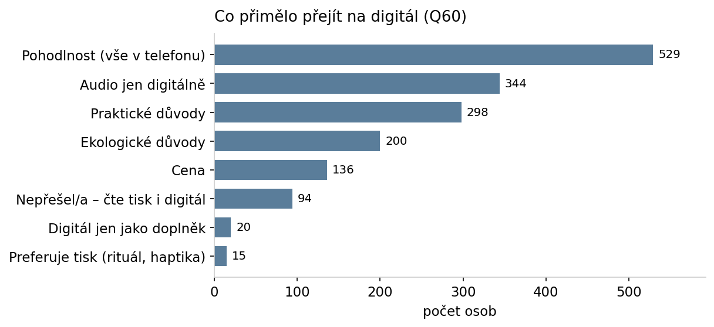
ZJIŠTĚNÍ 15
Audio a offline jsou tahouny přechodu na digitál
• Důvody přechodu: pohodlí 529, audio jen digitálně 344, praktické 298, ekologie 200.
• Offline: stáhnout vydání 366, „lepší offline režim“ 93.
CO S TÍM
Audio a offline čtení = on-ramp na digitál; propagovat je jako důvod vyzkoušet appku, doladit offline režim.

Slide 19
ZJIŠTĚNÍ 16
Přístupnost (velikost písma) je snadná výhra vzhledem k věku
45+
• Nevyžádaně v poli „co chybí“: přístupnost (velikost písma, zoom, čtení bez brýlí) 10×.
• Věkový profil báze je starší — dopad je nadproporční.
věk většiny báze —
dopad přístupnosti je velký
CO S TÍM
Nastavitelná velikost písma a zoom obrázků = low-effort / high-fit zásah do aplikace.

Slide 20
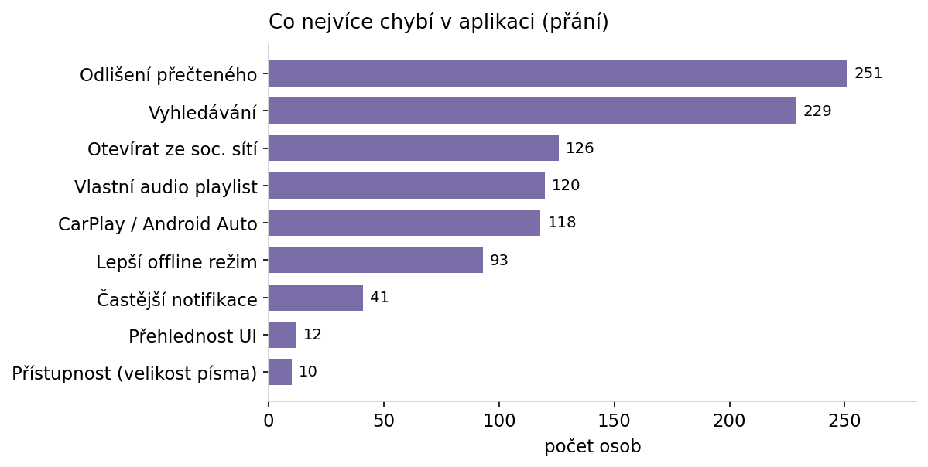
ZJIŠTĚNÍ 17
Top přání v aplikaci: odlišit přečtené, offline, vlastní playlist
• Odlišení přečteného 251, offline 366, otevírat ze sítí 126, playlist 120, CarPlay 118.
• Z volného textu: přehlednost UI (12), výkon / stabilita (10).
CO S TÍM
App roadmapa: orientace ve vydání (co už jsem četl), offline, audio playlist a CarPlay.

Slide 21
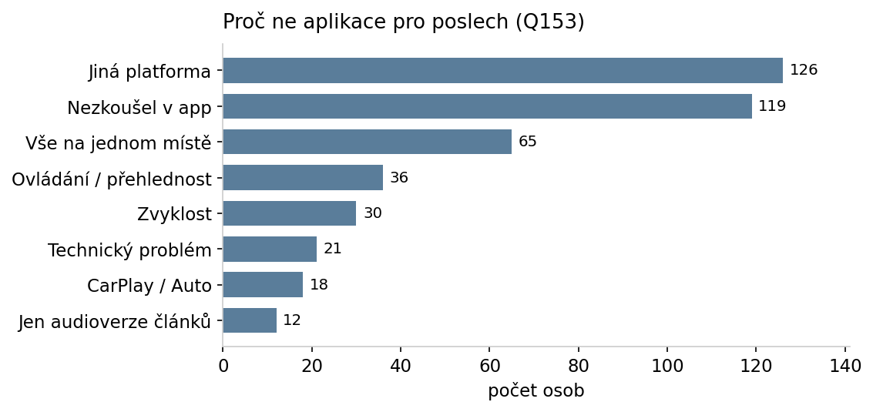
ZJIŠTĚNÍ 18
Poslech v aplikaci prohrává s agregátory — cíl jsou ti, kdo nezkusili
• Důvod není chyba: jiná platforma (Spotify/Apple) 126, zvyk 30, agregace 65.
• 119 lidí poslech v appce vůbec nezkusilo; tech. problémy (21) jsou menšina.
CO S TÍM
Nepřetahovat ze Spotify; cílit na 119 nevyzkoušejících a nabídnout, co agregátor neumí (návaznost na text).

Slide 22
ZJIŠTĚNÍ 19
Loajalita stojí na dvou osách: důvěra/fakta vs. vyváženost
194 : 170
• Důvěra / ověřená fakta (194) a vyváženost / objektivita (170) jsou dva různé důvody.
• Serióznost vs. nestrannost úhlů — rezonují u různých lidí.
důvěra/fakta vs. vyváženost
— dva různé důvody loajality
CO S TÍM
V komunikaci nezaměňovat „věříme faktům“ a „dáváme různé úhly“; vyváženost je táž osa, kterou jiní kritizují jako bias.

Slide 23
ZJIŠTĚNÍ 20
Drobné, ale opakované značkové signály: obálka a tón
39 + 28
• Grafika / obálka / ilustrace 39 — opakované „chybí Reisenauer“.
• Tón / víc pozitivního 28 — „depresivní“, chybí naděje a řešení.
obálka/ilustrace + „depresivní“ tón
— emoční vazba ke značce
CO S TÍM
Vizuální identita má emoční vazbu ke značce; zvážit konstruktivní / řešení-orientovaný obsah jako protiváhu.

Slide 24
Tři priority do akce
1
Udržet nové a utlumené
Onboarding prvního roku + aktivace pasivního digitálu. Frekvence návštěv jako early-warning.
2
Produktové páky
Audio / AI hlas, vyhledávání a archiv, přehlednost aplikace — kde se láme udržení mladších.
3
Chránit jádro a hodnotu
Hloubka, nezávislost, tištěný rituál. Komunikovat hodnotu, ne slevu; cena není churn páka.

